Slide 1
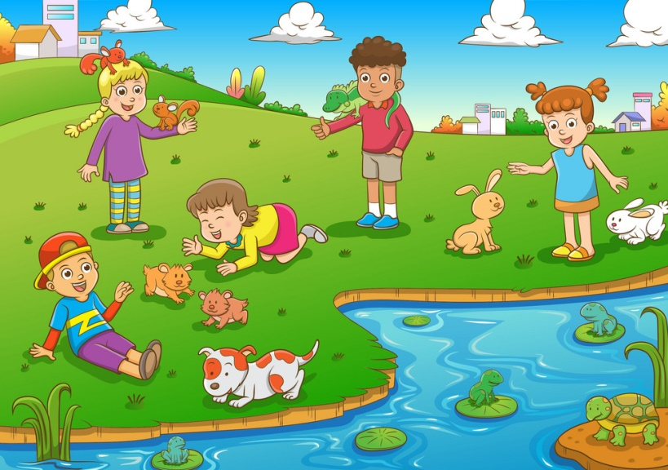
Я досліджую світ
1 клас
людина і ПРИРОДА
Урок 70
Як моє життя
пов’язане з природою?

Slide 2
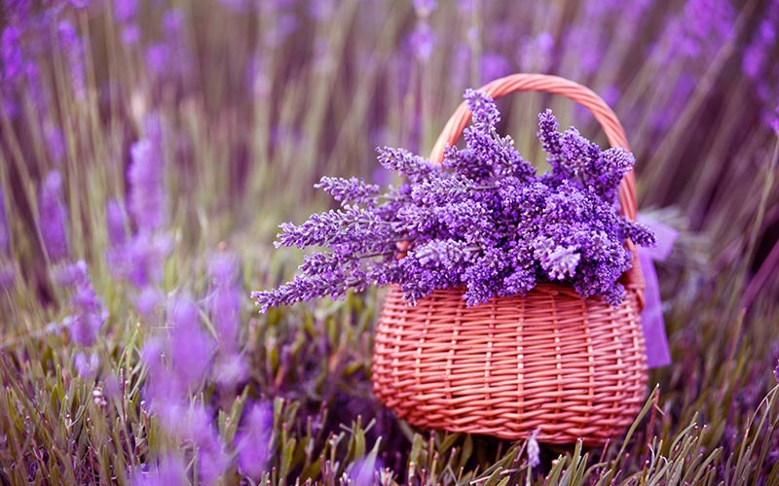
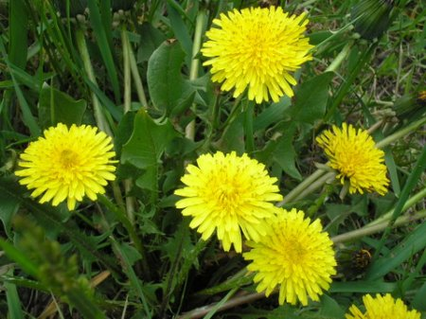
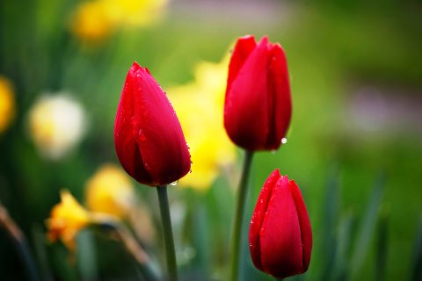
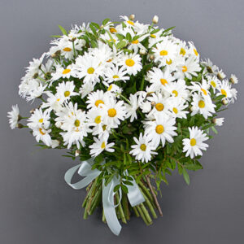
Налаштування на урок
Колір настрою
Ми сюди прийшли учитись,
Не лінитись, а трудитись.
Працюємо старанно,
Завдання виконуємо
ми бездоганно!
Заспокоєння, ніжність, вишуканість
Сонце, світло, щастя
Початок нового, бадьорість
Подивись на квіти. Які з них співпадають зараз з твоїм настроєм? Намалюй схематично квітку того кольору, який передає твій настрій на початку уроку.
Доброта,
скромність, розуміння

Slide 3
Вправа «Синоптик»
Ясно хмарно похмуро
дощ гроза сніг
Яка зараз пора року?
Який стан неба?
Яка температура повітря?
Який місяць року?
Чи були протягом доби опади?
Яке число місяця?
Погода вітряна чи безвітряна?
Який день тижня?

Slide 4
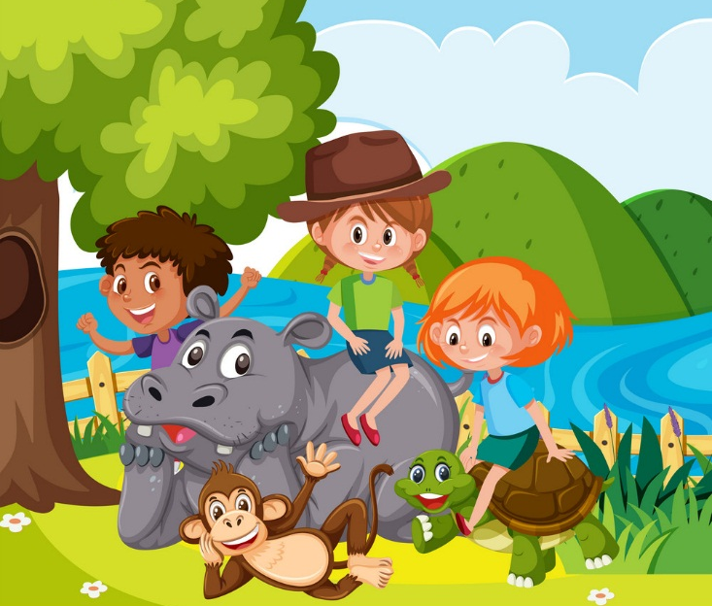
Послухай вірш. Зроби висновок
Повітря, земля і вода —
це Природа.
Природа — це я. І ти —
це Природа.
Пустелі і гори, поля і ліси.
І ми — тільки частка цієї краси.
Що таке природа?
Природа – це все наше оточення, за винятком створеного руками людей.

Slide 5
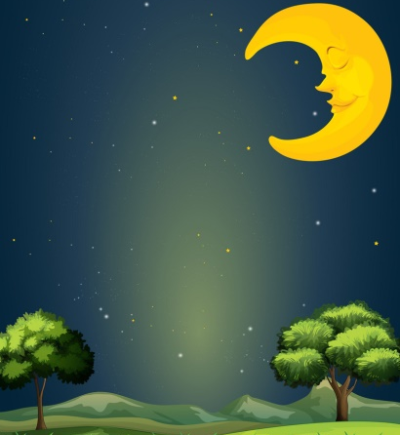
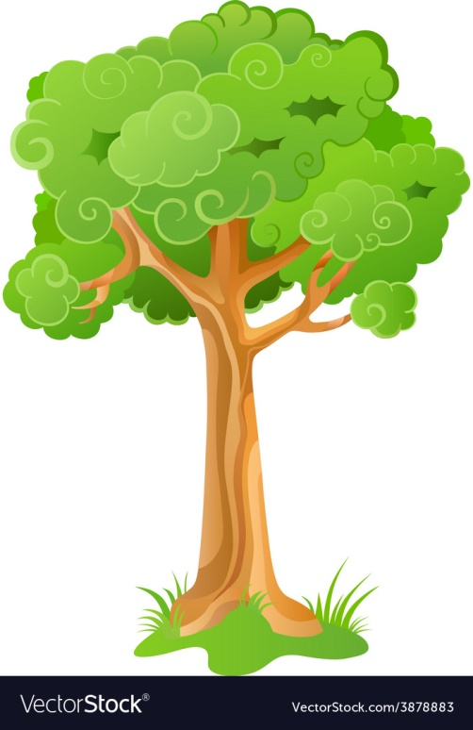
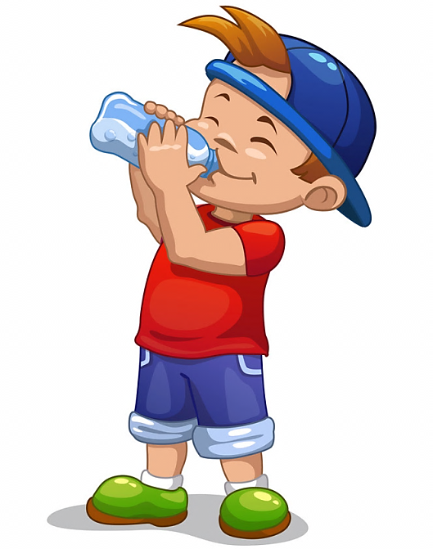
Гра «Я почну, а ти завершуй»
Нашу землю вдень освітлює …
Уночі на небі
я бачила ...
Біля школи росте ...
Ми п’ємо ...

Slide 6
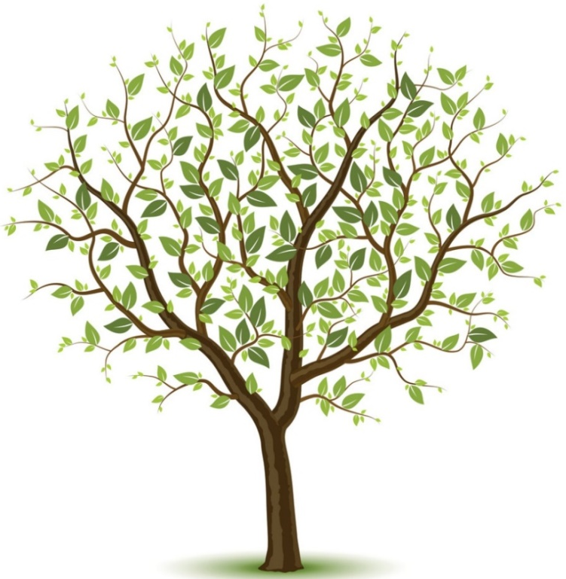
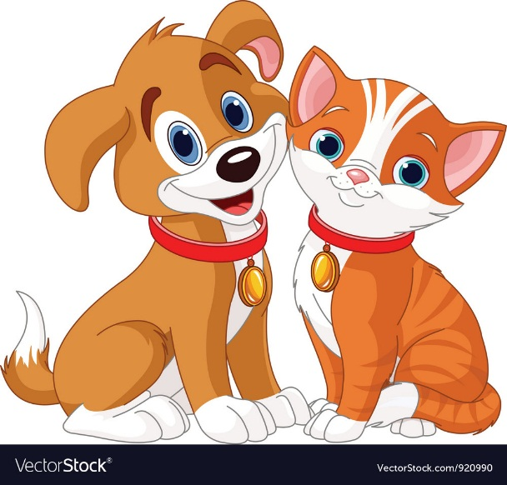
Розглянь малюнки, назви їх одним словом
Природа

Slide 7
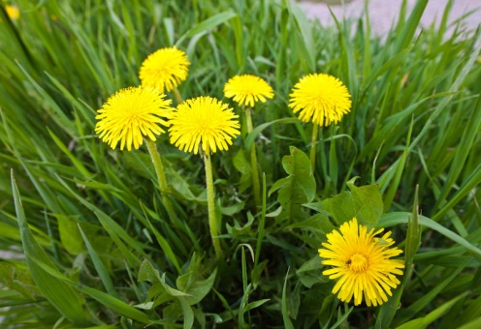
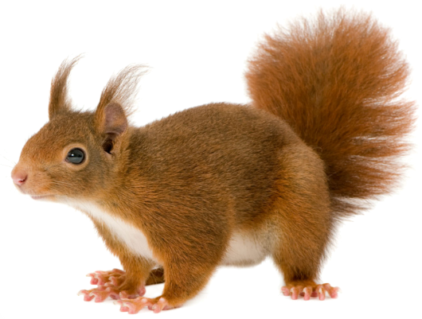
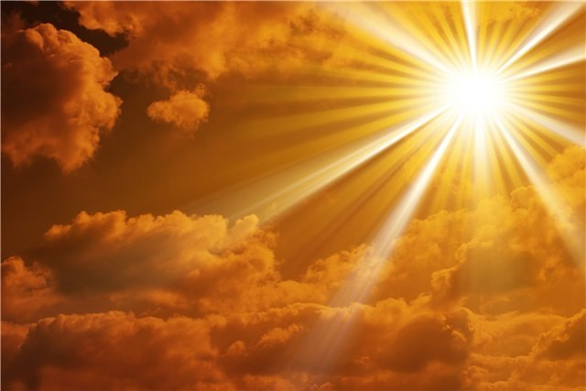
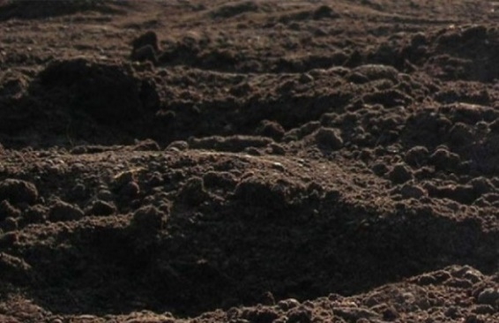
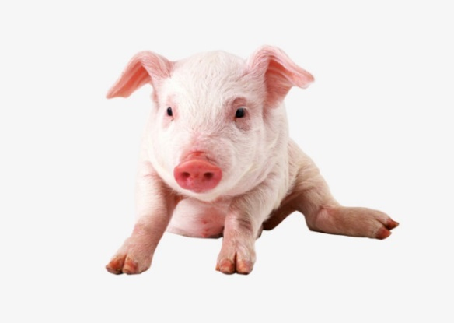
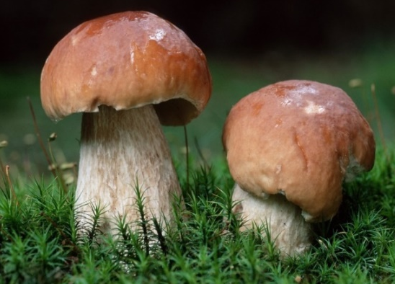
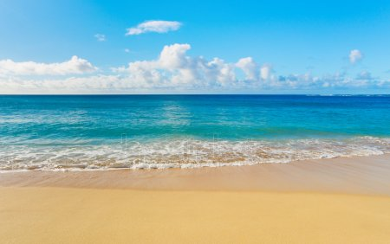
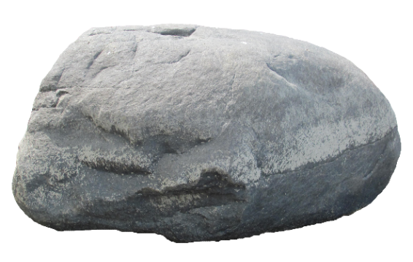
Розглянь зображення. Пригадай, чим відрізняється жива природа, від неживої?
Чи можуть рослини, тварини і люди існувати без неживої природи: сонця, води, повітря?
Жива природа
Нежива природа

Slide 8
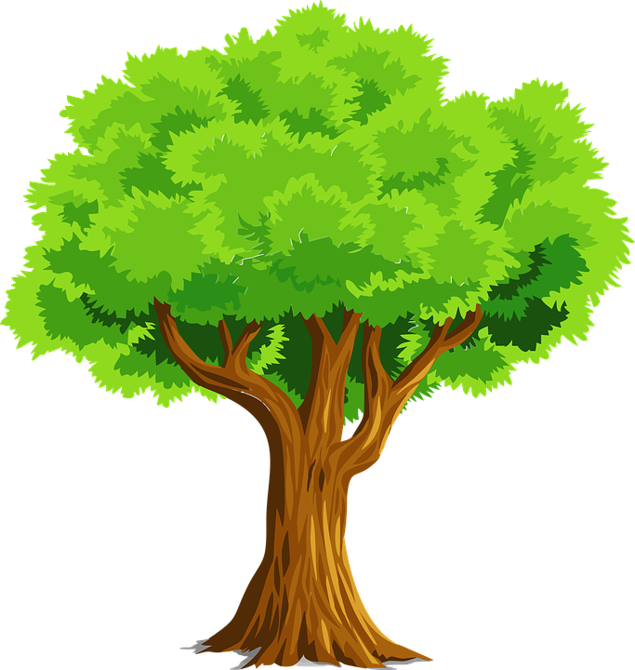
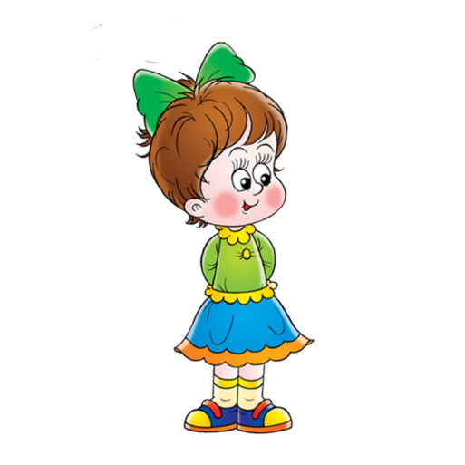
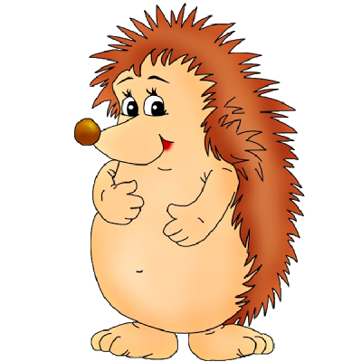
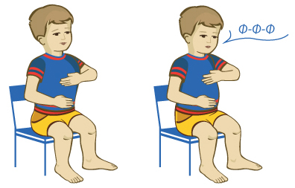
Відгадай загадку і поміркуй
Куди ступиш —
всюди маєш, хоч не бачиш,
а вживаєш.
Чи потрібне повітря живим організмам?
Повітря потрібне і людям, і тваринам, і рослинам для дихання.
Повітря

Slide 9
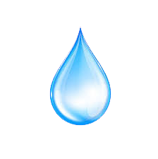
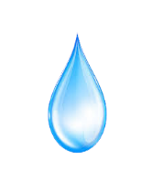
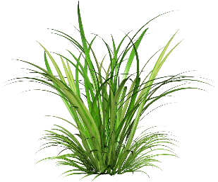
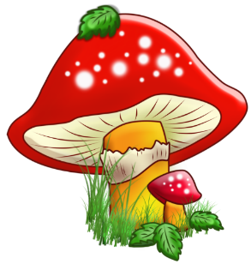
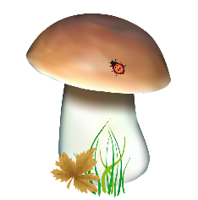
Що потрібно рослинам для росту?
Вода і сонце – важливі елементи життя і росту живих організмів

Slide 10
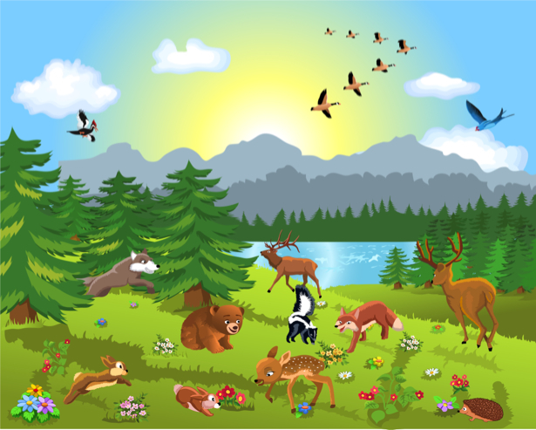
Чи потрібне сонце тваринам?
Усім тваринам потрібне сонячне тепло і світло. Сонячні промені допомагають їхньому організмові виробляти вітаміни, рости, розвиватися.
Від сонячного тепла залежить температура тіла деяких тварин. Наприклад, риби, жаби, змії, черепахи на холоді перестають рухатися.

Slide 11
Фізкультхвилинка

Slide 12
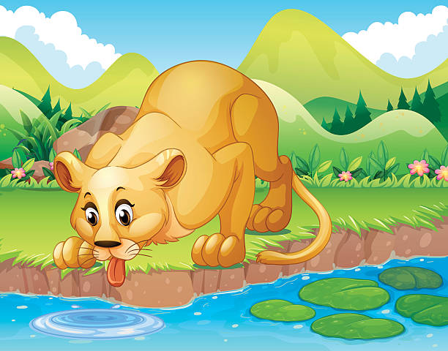
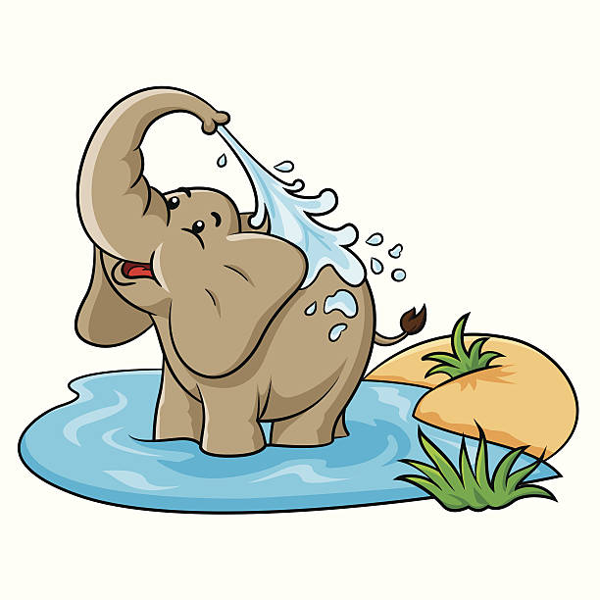
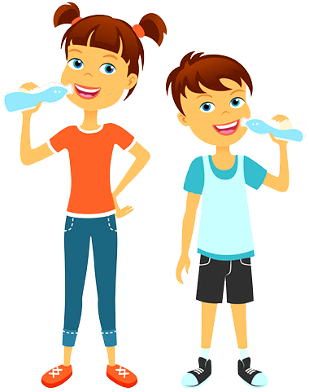
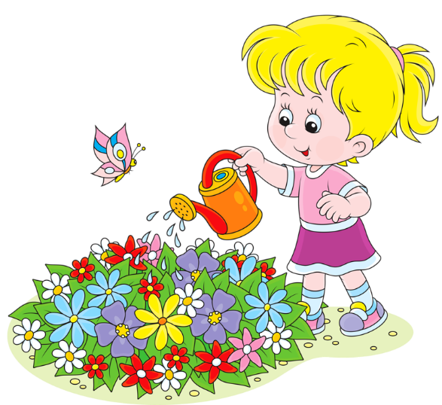
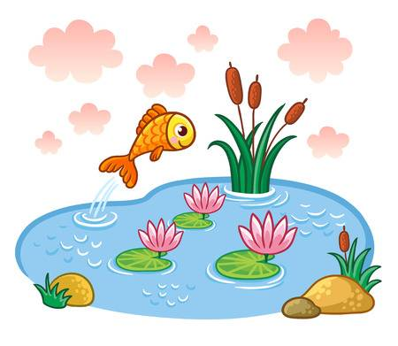
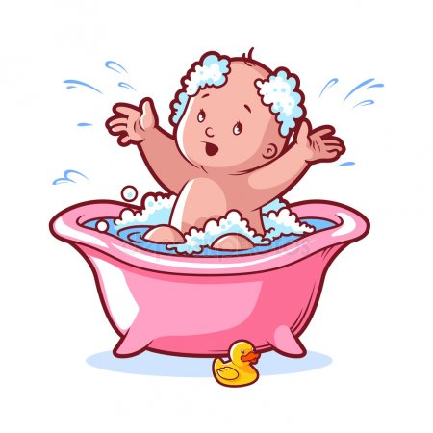
Розкажи, навіщо вода потрібна тваринам, рослинам, людям

Slide 13
Цікавинка
Більшу частину нашого організму становить вода. Вона входить до складу крові. Випаровуючись із поверхні шкіри, вода регулює температуру тіла. Вода потрібна організму для виведення шкідливих речовин.

Slide 14
Висновок
Усім живим організмам для життя потрібна нежива природа:
повітря
світло
тепло
вода

Slide 15
Запам’ятай
Через діяльність людей природне довкілля занепадає. Забруднюється повітря, вода, зникають рослини і тварини. Щоб не погіршувався стан природи, ми повинні її любити й охороняти, пізнавати і досліджувати.
Як потрібно берегти природу?

Slide 16
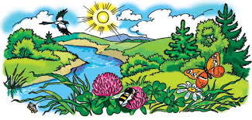
Правила збереження природи
Ходи стежками, щоб не витоптувати рослини
Не ламай гілок дерев і квіток для букетів
У лісі, парку не кричи, щоб не налякати диких тварин
Не руйнуй пташиних гнізд, не бери до рук пташині яйця. Цим ти можеш відлякати птахів від їхніх домівок.

Slide 17
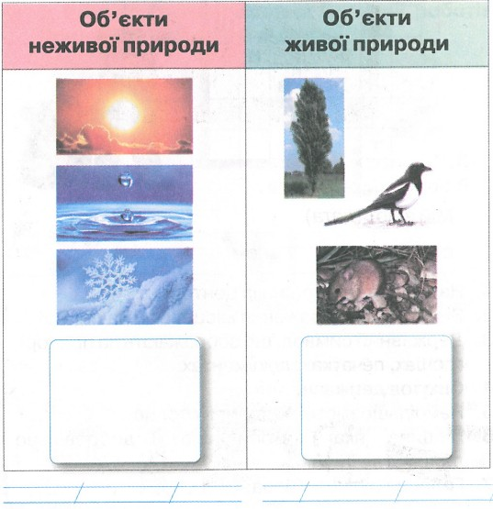
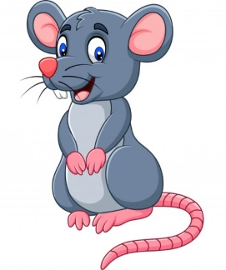
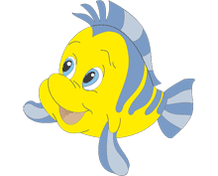
Робота в зошиті
Домалюй або напиши.
Які ще об’єкти неживої і живої природи ти знаєш?
Сторінка
20

Slide 18
Вправа «Інтерв’ю»
Що нового ти сьогодні дізнався?
Як ти бережеш природу?
Чи було тобі важко? Якщо так, в чому саме?
Що найбільше тебе вразило чи здивувало під час уроку?
Продовж речення. Тепер я знаю, що …

Slide 19
Рефлексія. Вправа «Ромашка»
Пропоную тобі створити рослинний символ цього уроку. Намалюй ромашку-смайлик
Сподобалась своя робота на уроці
Не всі завдання на уроці зрозумів
Не сподобалась своя робота на уроці

